Slide 1


Meer kleur in de kerk

Slide 2
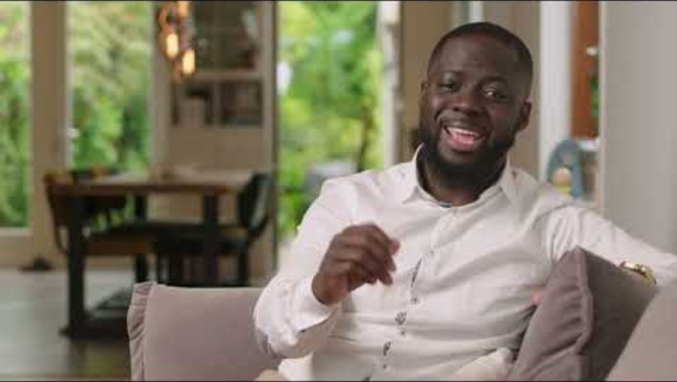

Slide 3
Les 3: Een uitnodigende weg
Na deze les kun je concrete stappen zetten die tot groei van interculturele relaties leidt – persoonlijk, als groep en met de kerk
3.1 Wees een zegen
3.2 Geef oprechte aandacht
3.3 Open de bijbel
3.4 Zet de eerste stap
3.5 Luister naar de Heer
[

Slide 4
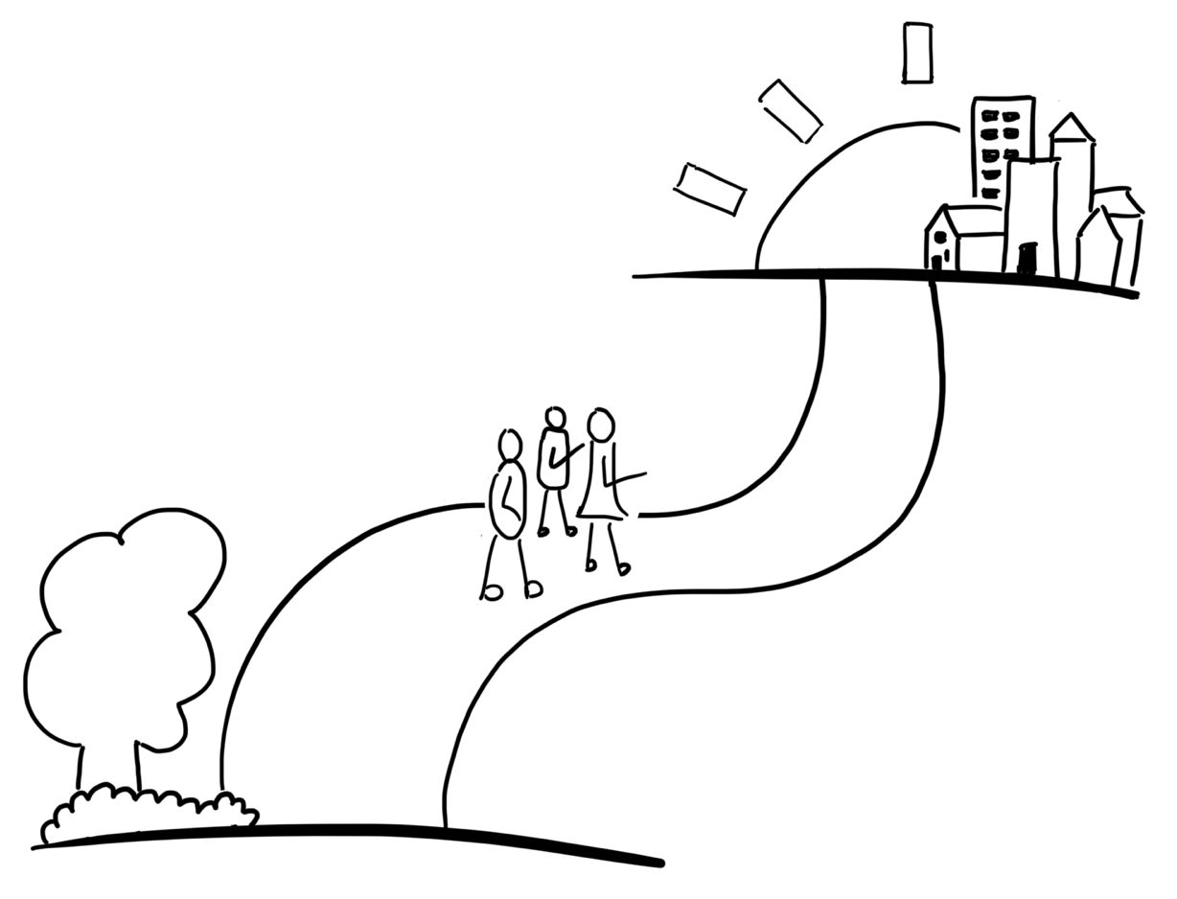



B.L.E.S.S
Petrus schrijft dat we: “geen kwaad met kwaad moeten vergelden, niet moeten terugschelden naar mensen die negatief doen. Laten we juist zegenen, zodat we zelf zegen ontvangen, want daarvoor zijn we geroepen.”

Slide 5
B.L.E.S.S
1. Bid dan allereerst tot God die de Bron van liefde is
2. Luister vervolgens naar de Heer en de ander
3. Eet samen, neem de tijd voor echte ontmoeting
4. Steun elkaar mentaal, geestelijk en praktisch
5. Spreek over het goede nieuws

Slide 6
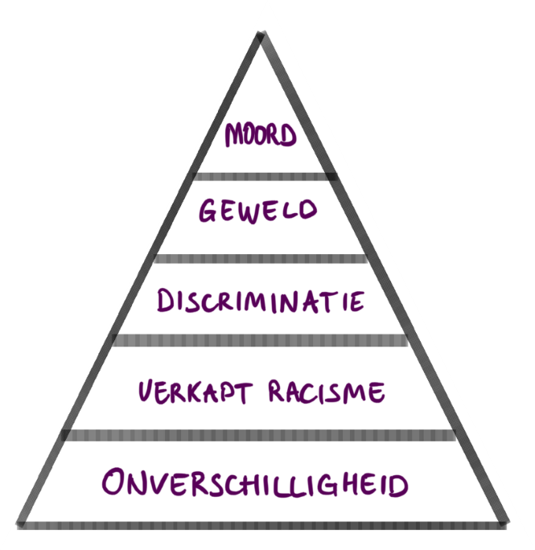
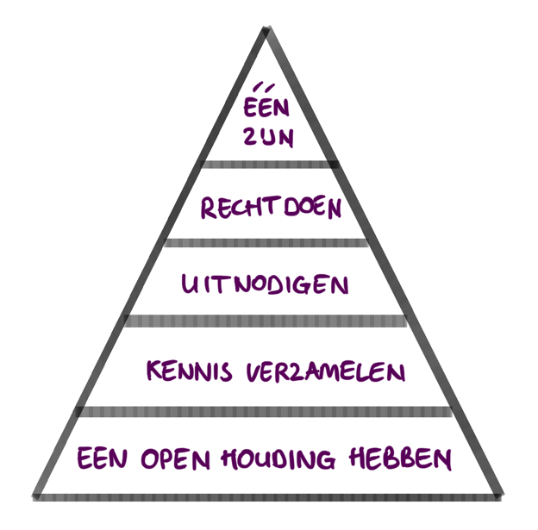
De liefdespiramide
Jezelf openstellen voor het onbekende (Bid)
Meer kennis vergaren over diversiteit (Luister)
Elkaar uitnodigen en relaties aangaan (Eet)
Opstaan tegen onrecht (Steun)
Groeien in eenheid met allerlei soorten mensen (Spreek)

Slide 7

De liefdespiramide
Bespreek
Hoe is het leggen van contact met iemand van een andere culturele achtergrond gegaan?

Slide 8
Les 3: Een uitnodigende weg
Na deze les kun je concrete stappen zetten die tot groei van interculturele relaties leidt – persoonlijk, als groep en met de kerk
3.1 Wees een zegen
3.2 Geef oprechte aandacht
3.3 Open de bijbel
3.4 Zet de eerste stap
3.5 Luister naar de Heer
[

Slide 9
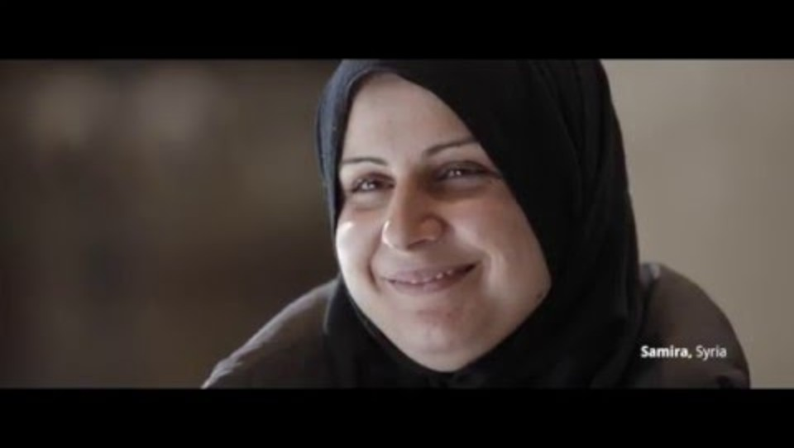

Slide 10
De eerste stap
Bespreek met elkaar
Wat gebeurt er als we mensen die ‘anders’ zijn oprechte aandacht geven?
Waarom is dat zo moeilijk?
Welke stap kunnen we zetten om tot zegen te zijn?

Slide 11
Les 3: Een uitnodigende weg
Na deze les kun je concrete stappen zetten die tot groei van interculturele relaties leidt – persoonlijk, als groep en met de kerk
3.1 Wees een zegen
3.2 Geef oprechte aandacht
3.3 Open de bijbel
3.4 Zet de eerste stap
3.5 Luister naar de Heer
[

Slide 12

Lees Handelingen 11:19-20 en 13:1-3

Slide 13
¹⁹ De leerlingen die verdreven waren als gevolg van de onderdrukking die na de dood van Stefanus was begonnen, trokken naar Fenicië, Cyprus en Antiochië, maar verkondigden Gods boodschap uitsluitend aan de Joden. ²⁰ Enkele Cyprioten en Cyreneeërs onder hen, die naar Antiochië waren gereisd, maakten daar echter ook de Griekse bevolking bekend met het evangelie van de Heer Jezus. Handelingen 11:19-20
Bijbelstudie

Slide 14
¹ Er waren in de gemeente van Antiochië profeten en leraren, onder wie Barnabas, Simeon, die Niger werd genoemd, Lucius de Cyreneeër, Manaën, een jeugdvriend van de tetrarch Herodes, en Saulus. ² Op een dag, toen ze aan het vasten waren en een samenkomst hielden voor de Heer, zei de heilige Geest tegen hen: ‘Stel Mij Barnabas en Saulus ter beschikking voor de taak die Ik hun heb toebedeeld.’ ³ Nadat ze gevast en gebeden hadden, legden ze hun de handen op en lieten hen vertrekken. Handelingen 13:1-3
Bijbelstudie

Slide 15
Bijbelstudie
  Bespreek
  Wat is de natuurlijke neiging van de eerste christenen?
  Waardoor groeit de ‘eenheid in verscheidenheid’?
  Welke les kunnen wij hieruit leren?

Slide 16
Lees Efeze 3

Slide 17
¹ Daarom bid ik, Paulus, gevangene omwille van Christus Jezus, voor u die afkomstig bent uit de heidense volken. ² hebt immers gehoord dat God zijn plan verwezenlijkt door de genade die ik met het oog op u ontvangen heb. ³ Mij is het geheim geopenbaard waarover ik hiervoor in het kort heb geschreven. ⁴ Aan de hand daarvan kunt u zich, wanneer u dat leest, een beeld vormen van mijn inzicht in dit geheim van Christus. Efeze 3:1-4
Bijbelstudie

Slide 18
⁵ Het is onder vorige generaties niet aan de mensen onthuld, maar nu door de Geest geopenbaard aan zijn heilige apostelen en profeten: ⁶ ook mensen uit andere volken delen door hun eenheid met Christus Jezus in de erfenis, zij maken deel uit van hetzelfde lichaam en hebben ook deel aan de belofte, door middel van het evangelie. ⁷ Van dat evangelie ben ik dienaar geworden door de gave van Gods genade, die ik ontvangen heb door zijn kracht, die in mij werkt. ⁸ Mij, de allerminste van alle heiligen, is de genade geschonken om de heidense volken de ondoorgrondelijke rijkdom van Christus te verkondigen, Efeze 3:5-8
Bijbelstudie

Slide 19
⁹ en voor allen in het licht te stellen hoe het geheim dat in alle eeuwen verborgen was in God, de schepper van alle dingen, verwezenlijkt wordt. ¹⁰Zo zal nu door de kerk de wijsheid van God in al haar schakeringen bekend worden aan alle vorsten en heersers in de hemelsferen, ¹¹naar het eeuwige voornemen dat Hij ten uitvoer heeft gebracht in Christus Jezus, onze Heer. ¹² Door onze eenheid met Hem hebben wij vrijelijk toegang tot God; door ons geloof in Hem mogen wij daarop vertrouwen. ¹³ Ik vraag u dan ook de moed niet te verliezen wanneer ik lijd omwille van u, want het leidt tot uw luister. Efeze 3:9-13
Bijbelstudie

Slide 20
¹⁴Daarom buig ik mijn knieën voor de Vader, ¹⁵die de vader is van elke gemeenschap in de hemelsferen en op aarde. ¹⁶ Moge Hij vanuit zijn rijke luister u innerlijke kracht en sterkte schenken door zijn Geest, ¹⁷ zodat door uw geloof Christus kan gaan wonen in uw hart, en u geworteld en gegrondvest blijft in de liefde. Efeze 3:14-17
Bijbelstudie

Slide 21
¹⁸ Dan zult u met alle heiligen in staat zijn de lengte en de breedte, de hoogte en de diepte te begrijpen, ¹⁹ ja de liefde van Christus te kennen die alle kennis te boven gaat, opdat u geheel vervuld zult raken van de volheid van God. ²⁰ Aan Hem die door de kracht die in ons werkt bij machte is oneindig veel meer te doen dan wij vragen of denken, ²¹aan Hem komt de eer toe, in de kerk en in Christus Jezus, van geslacht op geslacht, tot in alle eeuwigheid. Amen. Efeze 3:18-21
Bijbelstudie

Slide 22
Bijbelstudie
  Bespreek de volgende vragen:
  Paulus onthult in dit hoofdstuk het ‘mysterie’ of ‘geheimenis’ waarvoor hij gevangen zit. Wat houdt dat precies in (vs. 1-6, zie ook 2:14-22)?
  Waarom heeft Paulus zijn leven voor dat mysterie over (vs. 7-13, met name vs. 10)?
  Hoe kan het mysterie werkelijkheid worden ook in onze tijd (vs. 14-21)?

Slide 23
Les 3: Een uitnodigende weg
Na deze les kun je concrete stappen zetten die tot groei van interculturele relaties leidt – persoonlijk, als groep en met de kerk
3.1 Wees een zegen
3.2 Geef oprechte aandacht
3.3 Open de bijbel
3.4 Zet de eerste stap
3.5 Luister naar de Heer
[

Slide 24

Kijk en luister naar de twee video’s op de volgende slides
Bespreek daarna wat je opvalt aan de verhalen

Slide 25
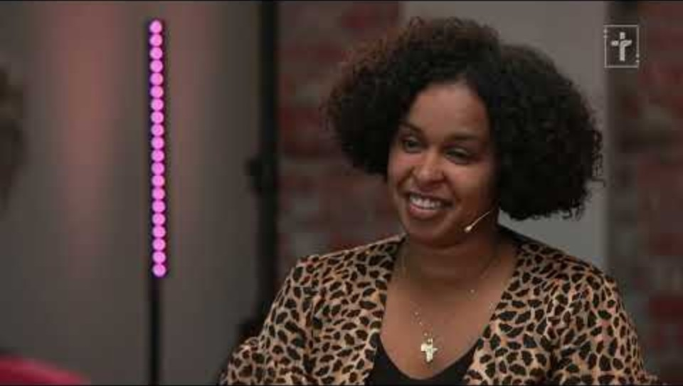
Notes:
Bekijk een aantal fragmenten uit deze video.

Slide 26



Opdracht
Zelf aan de slag
Bekijk je levenslijn en sta nog eens stil bij het groeidoel dat je hebt genoteerd in les 1.
Wat kunnen jullie doen om te ontwikkelen in culturele diversiteit, persoonlijk, als groep en met de kerk?
Maak een plan

Slide 27
Opdracht
Ter inspiratie
 | Wat ga je doen? | Hoe pak je het aan? | Wanneer ga je beginnen?
Persoonlijk
Als groep
Met de hele kerk

Slide 28
Les 3: Een uitnodigende weg
Na deze les kun je concrete stappen zetten die tot groei van interculturele relaties leidt – persoonlijk, als groep en met de kerk
3.1 Wees een zegen
3.2 Geef oprechte aandacht
3.3 Open de bijbel
3.4 Zet de eerste stap
3.5 Luister naar de Heer
[

Slide 29
Afstemmen op God
We lazen in Efeze 3 dat God, die ons oproept tot eenheid in verscheidenheid, …
  … wil doen wat we Hem bidden en vragen
  … meer wil doen dan dat we Hem bidden en vragen
  … veel meer wil doen dan dat we Hem bidden en vragen
  … oneindig veel meer wil doen dan dat we Hem bidden en vragen

Slide 30



Bidden en luisteren
Neem de tijd voor gebed
Luister ook dit lied: Mag ik jou tot zegen zijn? (Sela)
(ga met je muis over het icoon om de player te tonen)
Notes:
https://www.youtube.com/watch?v=rmKUDNII75E

Slide 31
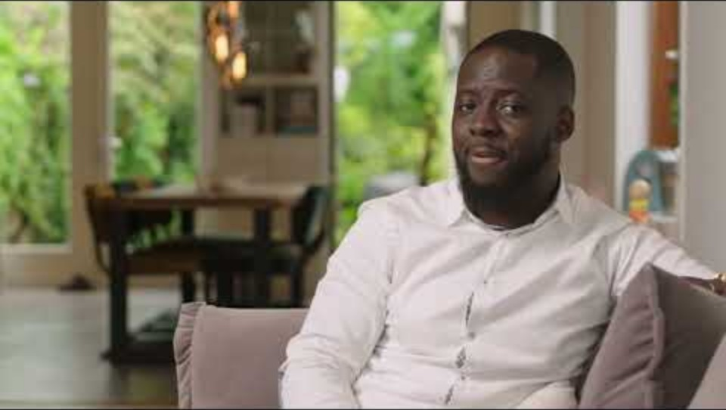

Slide 32
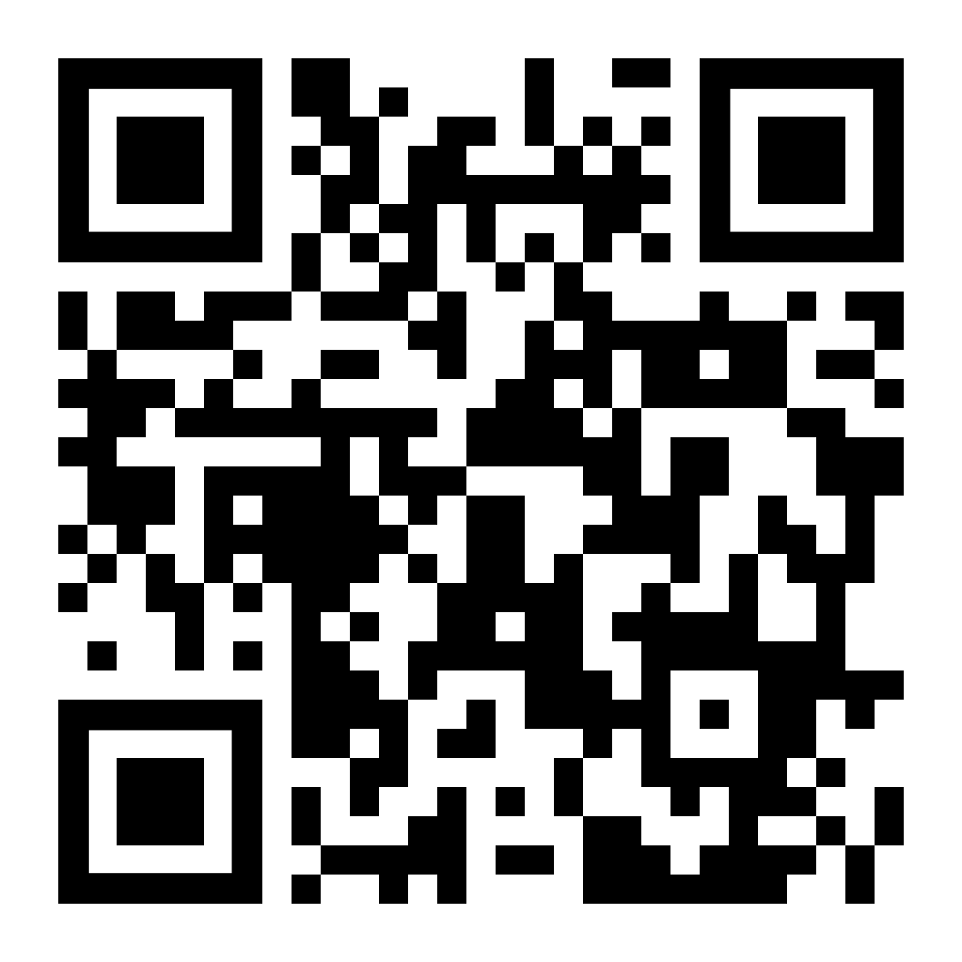

Dit materiaal is gratis ter beschikking gesteld
Wil je ons werk steunen? Gebruik de QR code of geef aan ICP Nederland via NL06 INGB 0004 8136 34
We bedanken onze sponsoren Verre Naasten, het Missiefonds van de NGK, de Protestantse kerk van Amsterdam, Opwekking, Kerk en Wereld en de Maatschappij van Welstand.

Slide 33
www.icpnetwork.nl

